Slide 1
Groupomania
Projet n°7 réseau social d’entreprise

Slide 2

Sommaire
Présentation des fonctionnalités sur l’application
Choix des technologies
Présentation de la maquette
Accessibilité
Sécurité de l’application
Axes d’améliorations du MVP

Slide 3
Technologies utilisées
Base de donnée relationnelle avec Mysql
Mise en place d’une API REST dans le backend
Utilisation du Framework Vue,js

Slide 4
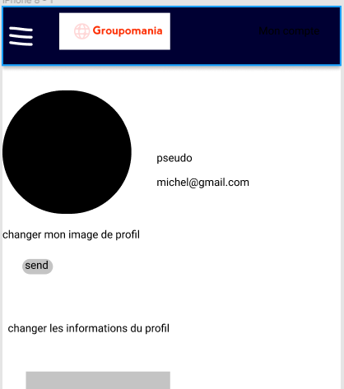
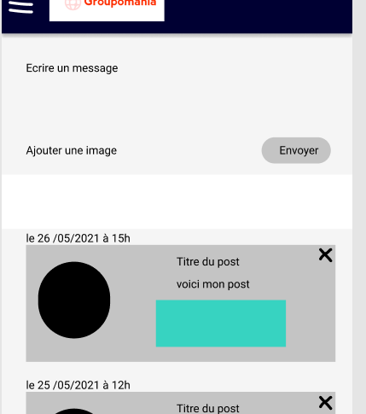
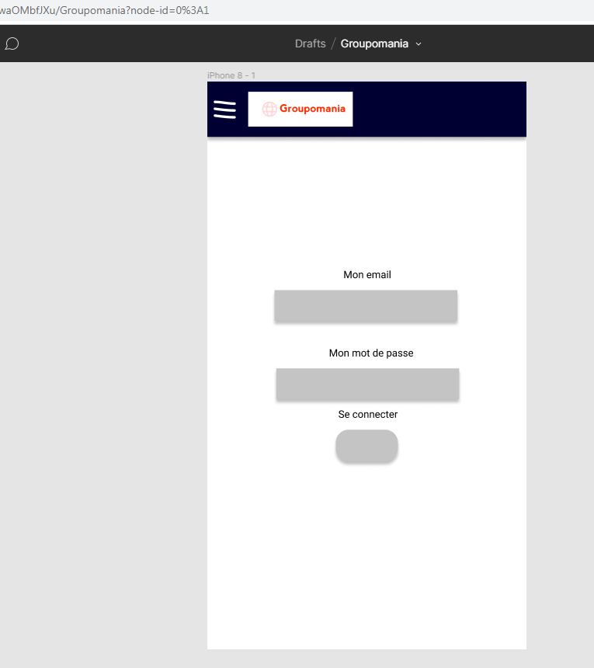
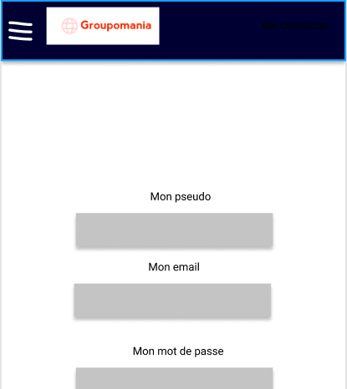
Maquette de l’application
Voici quelques screen de la maquette réalisée en amont afin de suivre le cahier des charges de l’entreprise ainsi permettre une cohérence avec les attentes du client et un ligne de route lors du développement.

Slide 5
Sécurité
Sécurisation de la base de donnée contre les attaques d’utilisateurs malveillants
Respect des recommandations de l’OWASP
Respect de la RGPD vis-à-vis des données utilisateurs

Slide 6
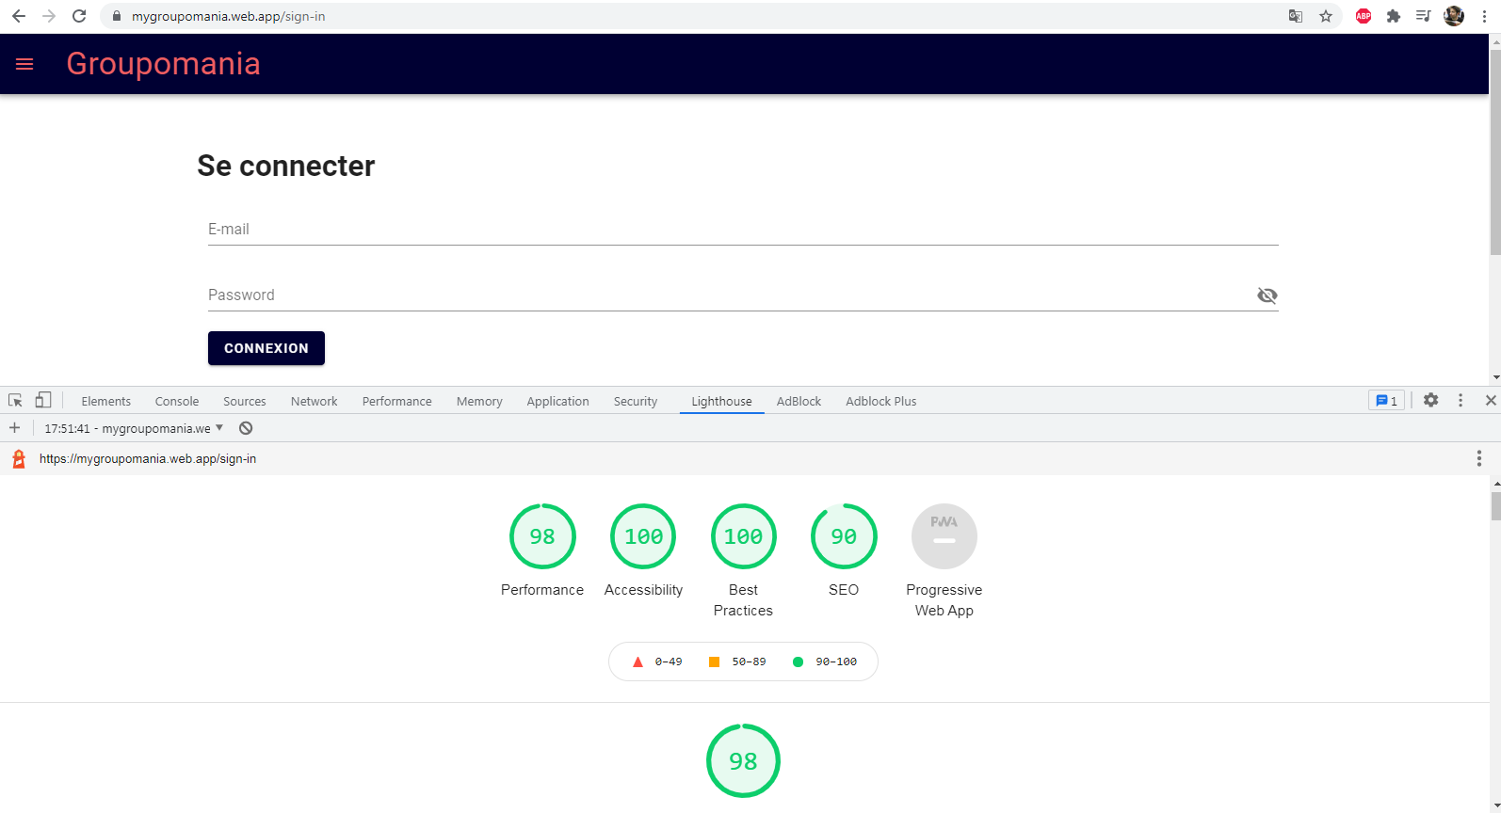
Accessibilité
Respect des normes de la WCAG :
Respect du ratio des couleurs afin de garantir une visibilité adapté aux personnes malvoyantes.
Accessibilité de l’application aux lecteurs d’écran et aides aux claviers avec une bonne sémantique du code.
Pas d’utilisation de textes dans les images de l’application.

Slide 7
Axes d’améliorations
L’ajout de fonctionnalités comme pouvoir rajouté des vidéos, actuellement seulement les images aux formats png, jpg et les gifs sont disponibles
L’ajout de like ou dislike sur les commentaires
L’ajout d’émoticones
La possibilité pour l’utilisateur de supprimer son propre message sans devoir demander à l’administrateur.
Une vision des personnes actuellement en ligne
L’ajout d’image dans les commentaires
La prévisualisation du message et de l’image avant de l’envoi
Notifications, et tag des utilisateurs

Slide 8

Merci

